Slide 1
Název | Digitální zařízení – druhy počítačů
Předmět, ročník | ICT, sekunda
Tematická oblast | Základy digitálních technologií
Anotace | Výuková prezentace s obrázky a úkoly
Klíčová slova | IBM, Apple, tablet, superpočítač, ultrabook, netbook, notebook
Autor | Mgr. Zdeňka Hanáková
Datum | Duben 2013
Škola | Gymnázium Jana Opletala, Litovel, Opletalova 189
Projekt | EU peníze středním školám, reg. č.: CZ.1.07/1.5.00/34.0221

Slide 2
Digitální ZAŘÍZENÍ – DRUHY počítačů
Mgr. Zdeňka Hanáková
2013

Slide 3
Digitální zařízení
Co znamená slovo digitální?
Jaká znáš digitální zařízení?
Která digitální zařízení je tvoje nejoblíbenější?
Notes:
Motivační otázky a diskuze

Slide 4
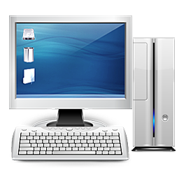
Stolní počítač
Osobní počítač – personal computer, zkratka pc
Na trhu od roku 1981 (firma IBM)
Druhy: Kancelářské, herní, výkonné pro výpočty
Značky: doplňte
Zdroj obrázku: By Everaldo Coelho (YellowIcon) [LGPL (http://www.gnu.org/licenses/lgpl.html)], via Wikimedia Commons, [cit. 20. 4. 2013]. Dostupné z: http://upload.wikimedia.org/wikipedia/commons/1/1a/Crystal_Project_computer.png

Slide 5
Notebook, netbook, ultrabook
Ultrabook
Netbook
Štíhlejší, lehčí, dražší než NB
Větší výdrž baterie
Menší obrazovka (11,6”)
Bez num. klávesnice a CD mechaniky
Lehčí asi o 1 kg než NB
Charakterizujte notebook – co je jeho součástí?
Vyhledejte si obrázky těchto i následujících zařízení

Slide 6
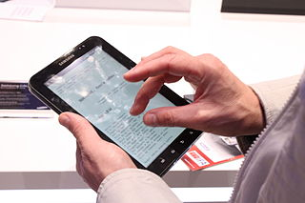
Tablet
Novinka z r. 2010 od firmy Apple – Ipad, teď různé
Počítač ve tvaru desky s dotykovou obrazovkou
Velká výdrž baterie
Co umí?
Cena: Vyhledejte si
Zdroj obr.: [cit. 20. 4. 2013]. Dostupné pod licencí Creative Commons z: http://upload.wikimedia.org/wikipedia/commons/thumb/d/d5/IFA_2010_Internationale_Funkausstellung_Berlin_18.JPG/320px-IFA_2010_Internationale_Funkausstellung_Berlin_18.JPG

Slide 7
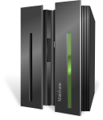
Sálový počítač (mainframe)
Počítače velkých firem
Rozměr až několik místností
Velký výkon, úložné prostory, zabezpečení, spolehlivost
Zdroj obr.: By Purnendu Karmakar (Own work) [Public domain], via Wikimedia Commons, [cit. 20. 4. 2013]. Dostupné pod licencí Public domain z: http://upload.wikimedia.org/wikipedia/commons/5/52/Mainframe_Computer.svg

Slide 8
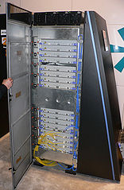
Superpočítač
Velmi výkonný, velké úložné prostory, spojení mnoha počítačů
Výroba na zakázku
Využití: kosmický výzkum (NASA), věda, výzkum - výpočty, předpověď počasí, Google
Zjistěte informace o českých superpočítačích
Zdroj obr.: [cit. 26. 4. 2013],Dostupné pod licencí Creative Commnos z: http://commons.wikimedia.org/wiki/File:BlueGeneL_cabinet.jpg

